Slide 1
JOAI 2025 解法資料
筑波大学附属駒場高等学校 3年 時田直哉

Slide 2
解法コードについて
解法コードはこの資料と同じディレクトリにあります
詳細についてはREADMEを参照ください

Slide 3
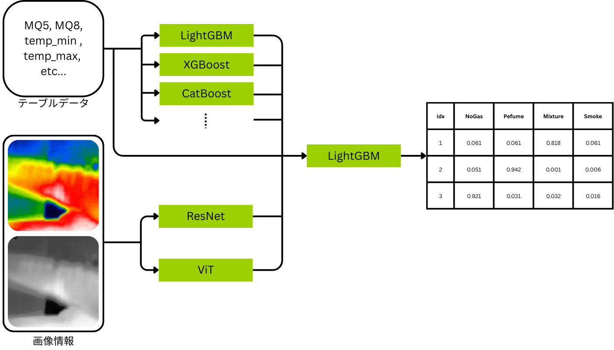
解法の概要
右図のような２段階のパイプラインで予測を行った。
実際にはテキストデータも一応使用している

Slide 4
解法の概要
最終的に17個のモデルをアンサンブルしたもの(CV: 0.9915, Private LB: 0.99687)と37個のモデルをアンサンブルしたもの(CV: 0.9940, Private LB: 0.98131)を採用した

Slide 5
解法の概要
アンサンブルしたモデルの内訳 exp0: Resnet, RGB画像のみ exp1: LightGBM, テーブルデータを入力 exp3: CLIPのViT, RGB画像のみ exp4: XGBoost, テーブルデータを入力 exp5: CatBoost, テーブルデータを入力 exp6: Random Forest, テーブルデータを入力 exp7: 軽量NN, テーブルデータを入力 exp8: SVM, テーブルデータを入力 exp11: TabNet, テーブルデータを入力 exp13: DeBERTa, Captionのみ入力

Slide 6
解法の概要
アンサンブルしたモデルの内訳(続き) exp14: RoBERTa, Captionのみ入力 exp16: ResNet + temp_min, temp_max, temp_unit (Captionから抽出) exp21: MQ8, MQ5で学習した後、実際のターゲットで学習 exp22: CLIPのViT + temp_min, temp_max, temp_unit exp24: ResNet + temp_min, temp_max, temp_unit, MQ8, MQ5 exp26: exp24にFlip, 90度単位での回転のData Augmentationを追加 exp27: exp24を20->80エポックで学習

Slide 7
CV戦略
あらかじめStratified KFoldでfoldを割り振っておき、そのfoldに基づいて学習を行う
CVとPublicは相関がみられた(Privateはそうでもなかった)。CVのほうがデータ数が多いため、基本的にTrust CV
CVよりもLBのほうがスコアが高いことが多かった -> 割と上手くCVが組めていると考えていた

Slide 8
データについて

Slide 9
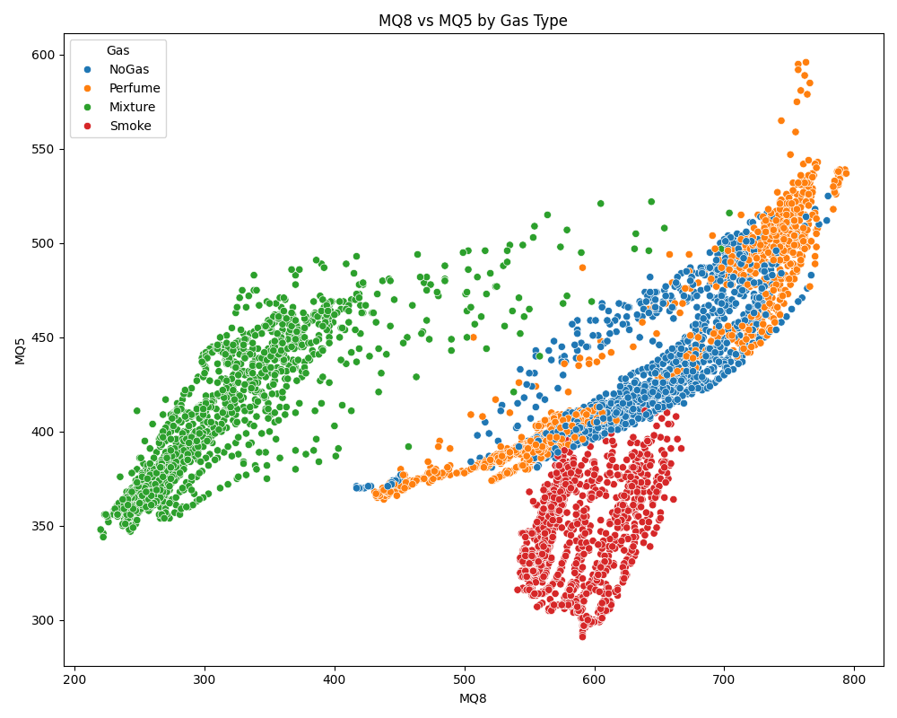
MQ8, MQ5
特に特殊な処理は行っていない
右図よりMQ8, MQ5のみでも、Mixture, Smokeの分類は容易であると考えた
NoGasとPerfumeの分類のために画像が重要となると考え、画像に焦点を当てた

Slide 10
Caption
殆どの文は以下のように定型文になっている 例）Thermal image shows a predominantly green area, indicating relatively uniform temperature. A small, warmer (yellow/orange) section is visible at the right. Temperature range is 89-92ﾂｰF. Coordinates: 18ﾂｰ32'18"N, 73ﾂｰ43'32"E.
温度、色、座標の情報を抽出し、テーブルに追加した

Slide 11
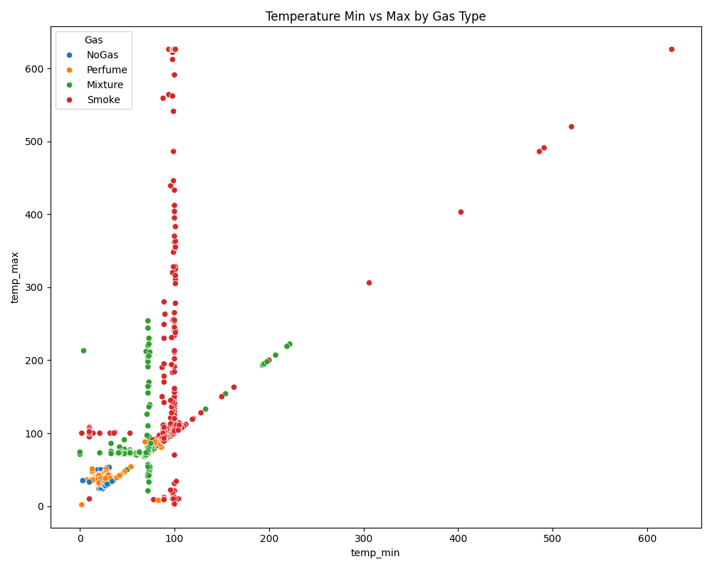
Caption
右図はCaptionから抽出した温度による散布図
多分重要な特徴量だと考えた

Slide 12
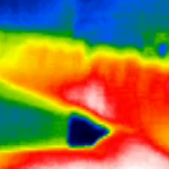
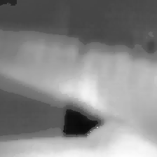
画像
RGB画像単体のResNetでCV: 0.94程度
RGB画像のみでは温度の分布をとらえづらいと考え、雰囲気(Rainbowと呼ばれる色の付け方らしい)で温度に変換した
温度に変換した画像の統計情報をテーブルに追加した

Slide 13
モデルの学習

Slide 14
テーブル系
LightGBM, XGBoost, CatBoost, NN, TabNet, SVM, RandomForestなどを試した
入力は基本的に以下のものを用いた MQ8 MQ5 temp_min temp_max temp_unit has_coordinates has_color colors color_count primary_color has_red has_blue has_green has_yellow has_orange has_dark (clip_sim_caption absolute_temp_min absolute_temp_max thermal_image_min thermal_image_max thermal_image_avg thermal_image_std thermal_image_q1 thermal_image_median thermal_image_q3)

Slide 15
ResNet
5つのパターンで学習させた 1. 画像のみ(CV: 0.938) 2. 画像+temp_min, temp_max, temp_unit(CV: 0.964) 3. MQ8, MQ5を予測させる回帰タスクで訓練したのちにGasの予測で訓練(CV: 0.944) 4. 2.にMQ8, MQ5を追加(CV: 0.983) 5. 4.にFlip+90度単位での回転のData Augmentationを追加 (CV: 0.980)
温度に変換した画像＋RGB画像でも学習したが、CVにオーバーフィットしている疑惑があったので採用しなかった

Slide 16
ResNet
テーブルデータ入力時は値を224x224に拡大し、画像として入力した
全体的にバッチサイズが大きいほうが精度が高い傾向が見られた
Data Augmentationは精度に対して悪影響を与えることもあったため、少なめにしている

Slide 17
ViT
以下の2つのパターンで学習させた 1.画像のみ(CV: 0.917) 2.画像+temp_min, temp_max, temp_unit(CV: 0.932)
全体的にResNetよりも精度が低かった
デフォルトだと勾配が流れないと後から気づいた

Slide 18
DeBERTa, RoBERTa
Captionのみで学習させた CVは DeBERTa: 0.899, RoBERTa: 0.896
Captionから抽出した情報のみのLightGBMはCV: 0.872程度であるため、多少重要な情報を含むと考えて、アンサンブルに含めた
ResNetとともに学習させたが明確な改善は見られなかった
学習に時間がかかるため、なるべく避けるようにした

Slide 19
アンサンブル
LightGBMでアンサンブルを行った
最終的に18個のモデルをアンサンブルしたものがPublic / Privateでのスコアが最も高かった
アンサンブルでも各foldを混ぜないように学習を行った方がLBでの精度が高くなった

Slide 20
徒労に終わった試み

Slide 21
ConvNextの学習
事前学習済みモデルが使用できないため、精度が出なかった(CVで0.9ぐらい)
ResNetよりもモデルサイズが大きいため、学習に時間がかかった
ConvNextはより大域的な特徴をとらえやすいがこのコンペでは役に立たない可能性が高い

Slide 22
熱画像への変換
ResNetに熱画像も与えることで単体のCVは向上した
熱画像の統計情報をLightGBMに与えるとCVで0.972 -> 0.984程度まで精度が向上した
アンサンブルしても精度の向上は見られなかった

Slide 23
Wavelet Scattering
テクスチャが重要そうなので試した
Wavelet Scatteringで処理した画像をResNetに通すと精度の向上が見られた。CV: 0.9380 -> 0.9487
アンサンブルしても精度の向上は見られなかった

Slide 24
Optunaによるハイパラの調整
OptunaでアンサンブルするためのLightGBMの調整を行った
CVは向上したがLBでは改善は見られなかった
CVにオーバーフィットしている可能性が高いため、final submissionには選択しなかった

Slide 25
大量アンサンブル
最終的に提出したのは18個のモデルをアンサンブルしたものと37個のモデルをアンサンブルしたもの
前者の方がprivateでのスコアがよかった
CV, Public LBにオーバーフィットしていた？

